Slide 1
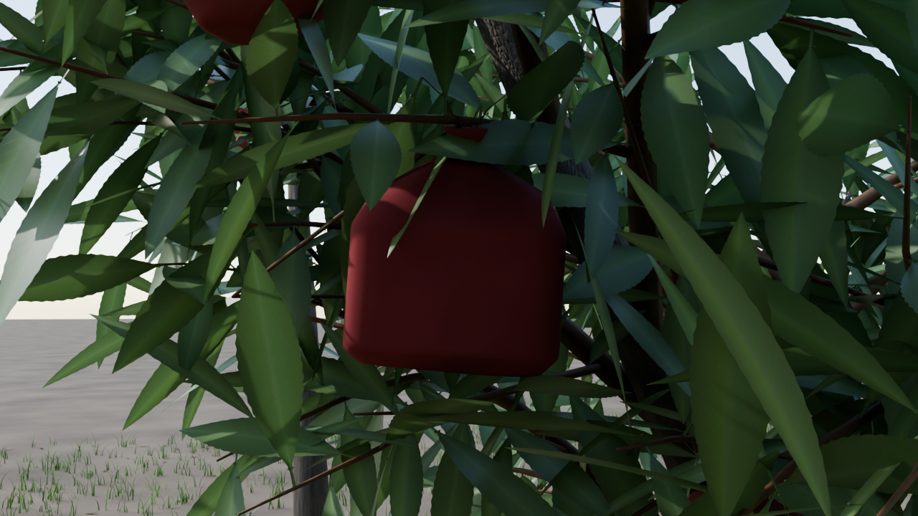
PEACH · 自主采摘机器人
桃套袋采摘机器人
项目设计报告
自主导航 · 感知建模 · 剪切采摘 · 收集物流
项目设计定稿 2026-10 · 工程演进复盘 2026-08-15 → 2026-10-15
205
1.83M+
14
60
笔提交（近两月）
行代码入库
工作区能力包
会话数据包 MCAP
Notes:
封面：项目设计 + 近两月工程演进。数据源：git log --since 2026-08-15（205 提交、2558 文件、183 万行入库）；runs/ 60 个会话 mcap。

Slide 2






CONTENTS
02
目录
1. 项目设计
2. 技术栈与安全
产品目标 · 用户与职责 · 12 模块架构 · 完整作业闭环
硬件与软件栈 · 工作区布局 · 三层安全与使能门
3. 感知与运动设计
4. 工具与测试体系
停走式感知管线 · 接近轨迹四代演进 · 执行命令门
三把剪切手 · 测试金字塔 · 真机验证记录
5. 仿真体系
6. 演进数据与路线图
src/sim 五包 · 统一机体 · 感知闭环 · 自主导航采摘
两月提交曲线 · 优化前后对比 · G0-G4 建设路线
Notes:
六个部分：设计、栈与安全、感知运动、工具测试、仿真、数据与路线。

Slide 3





01 PROJECT BLUEPRINT
03
产品目标：一条完整的移动采摘产品线
作业员
目标定位
设置区域与任务 · 核对现场 · 发起/暂停/取消 · 换箱与必要恢复
在指定果园工作区完成自主导航、作业点定位、目标发现、选择性剪切采摘、承接收集与异常恢复
基准工艺：套袋桃剪切采摘；首版单机产品线，多机协作仅留扩展边界
完整范围：底盘、定位传感、近场视觉、机械臂、工具、承接容器、卸载/补能与操作台
现场运动与恢复不依赖云或网页持续在线
维护人员
设备与标定 · 工具与地图站点维护 · 受控配置变更
研发人员
模块验证 · 仿真/回放 · 故障复现与结果对照
五级工作对象
果园任务
→
行/分区
→
作业点
→
单果周期
→
动作阶段
项目管理人员
任务质量与遗漏 · 效率与资源 · 人工介入与验收进度
导航成功、剪切指令受理、采摘确认、入箱确认——四类结果不可互相替代
Notes:
总纲要点：单机产品线、套袋桃基准工艺、五级工作对象与四类不可替代结果。来源 peach_autonomous_harvest_design/01。

Slide 4

01 ARCHITECTURE
04
系统架构：12 模块与责任边界
资源与调度
感知与建模
执行与工具
支撑与闭环
M01
果园与作业资源
M05
场景感知与目标发现
M07
采摘策略与单果调度
M10
收集物流与资源管理
M02
任务与全局调度
M06
局部建模与操作条件评估
M08
机械臂规划与运动执行
M11
运行权限、健康与恢复
M03
定位与自主导航
职责原则
M09
末端工具与采摘验证
M12
数据闭环与 Web 工作台
感知只产出事实（目标/位姿/质量）；模型把事实转成可操作条件（可达性/余量/许可）。感知不发运动、不选下一颗、不写账本。
M04
作业点定位与作业交接
剪切、带离、承接、释放分别保留结果证据；结果未知进入受控恢复。
任务/工作点/单果/物流状态不混写；Web 表达意图不承载权威。
架构主线：感知产出事实 → 模型产出可操作条件 → 业务作决定 → 执行侧复核并输出运动/工具命令；上级协调、下级完成能力任务
Notes:
12 模块按职责归四组呈现；来源 02_modules_and_boundaries.md。底部为主线原则（总纲 §4）。

Slide 5
01 WORKFLOW
05
完整作业闭环：W01 → W08
W01
任务准备
W02
导航到作业点
W03
稳定与工作交接
W04
观察建模选果
区域/任务账本建立
成熟 Nav2 承担导航
移动-采摘互斥解除
感知事实+操作条件
W05
执行单果周期
W06
收集与单果结算
W07
资源处置离场
W08
推进与作业收尾
接近/套入/剪切/撤离
承接/入箱独立证据
换箱/卸载/补能请求
跨点推进/异常恢复
互斥
移动与臂采摘互斥，稳定交接后才作业
恢复
结果未知进入受控恢复，不猜成功
失效
地图/工具变化使旧模型与计划失效
Notes:
W01-W08 来自 03_architecture_and_workflow.md；工作点内循环（W04-W06）、跨点循环（W07-W08）。

Slide 6

02 TECH STACK
06
现行技术栈与工作区布局
硬件基线
工作区分组（2026-10 重组）
机械臂 AUBO E5 六轴 · 示教器上电/抱闸 · 驱动栈只读
相机 Percipio RGB-D（腕载）+ PS800-E1 主机立体（默认前端 stereo）
车载主控 Jetson Orin NX 16GB 整机栈 · RK3588 前端预留
末端：三把剪切手 + 快换（STW）+ IMU 自适应档
src/peach/ · 9 包
现行采摘栈：interfaces / common / harvester（vision+supervisor+障碍） / arm / bringup / observability / vegetation / stereo / system_tests
src/sim/ · 5 包
仿真子工作空间：sim_worlds / sim_description / sim_bringup / sim_perception / sim_system_tests
软件栈
src/ivg/ · 演示栈
IVG 抓取演示三包 + Gazebo 验证环境（不进 harvest_system）
ROS 2 Jazzy · C++17 · Python 3.12 · numpy 1.26.4（cv_bridge ABI 锁定）
MoveIt 2 + MTC + Pilz（PTP/LIN/CIRC）· 透传控制器
Nav2 生命周期 + Gazebo Harmonic（gz_ros2_control）
MCAP 会话记录 · FastDDS · industrial_ci（GitHub Actions）
src/ 顶层
驱动九包（只读）+ serial_imu / imu_follow / percipio_camera / peach_web（8090）
包级活文档（doc/architecture.md + doc/io.md）为系统快照权威；peach2 已于 10-12 归档
Notes:
硬件=固定座 E5+双相机前端；软件=Jazzy 全 apt；工作区四分组，驱动只读。

Slide 7




02 SAFETY
07
安全与权限：三层分层 + 使能门
功能安全（柜与示教器）
MUST 红线
ISO 13850 急停 / ISO 10218 保护停止 / IEC 60204-1 停止类别
硬件急停不经 ROS · 切断驱动电源 · 不远程上电/解锁
未授权不得真机运动或 SetIO（操作员发起 real 指令 = 授权）
硬件急停不经 ROS；软件停轨不称 e-stop
驱动栈九包只读；bringup 不起 dashboard
保护停止/急停后不 resume 原轨迹
刀具与动臂同级危险：tool.enabled 默认关
任何测试结束停干净并 pgrep 清进程
应用护栏（ROS 2 栈）
ExecutionAuthority 使能门 · 命令超时与 bond 心跳 · 规划碰撞
单一命令门：enables × clearance × robotReady × ¬cancel
网络安全（边界）
SROS2/DDS-Security 可选 · 网页仅表达意图
不是功能安全 · 挡不住臂已在动 · 页面关闭≠任务结束
使能链路：操作台 SetEnables（意图源 supervisor）→ /peach/batch/enables 广播 → 臂侧命令门强制；无广播时臂侧本地参数权威
Notes:
三层安全来自 AGENTS.md 第 2 章；使能链路为清洁重写轮现行口径。

Slide 8
02 EVOLUTION
08
近两月工程演进：205 笔提交
09-20/21
质量重构 W1–W16 + 感知优化轮：517 测 0 败
周度提交数（2026 W34–W42）
09-22/24
双末端战役 + E2E 方案 + 轨迹 v3/v4 + 真机首抓 9.4s
09-28
三把剪切手 STEP→URDF · 感知矩阵 852 帧 GATE PASS
09-29/30
观测性四层全节点 + IVG 重构 + peach2 运动后端
10-08/10
文档重组：包级活文档 + 工作区分组 + runs 清理
10-12
冻结相机 v1/v2 对比 + 深度清理（peach2 归档）
10-13/14
仿真链 P1→P4b：统一机体→感知闭环→自主导航采摘
205
2558
1.83M
W38
笔提交
文件变更
行入库（+）/ 6.6万（−）
峰值周 71 笔（9-17~23）
Notes:
git log --since=2026-08-15：205 提交；峰值 W38/W39=双末端战役+重构期。时间线按提交主题归并。

Slide 9
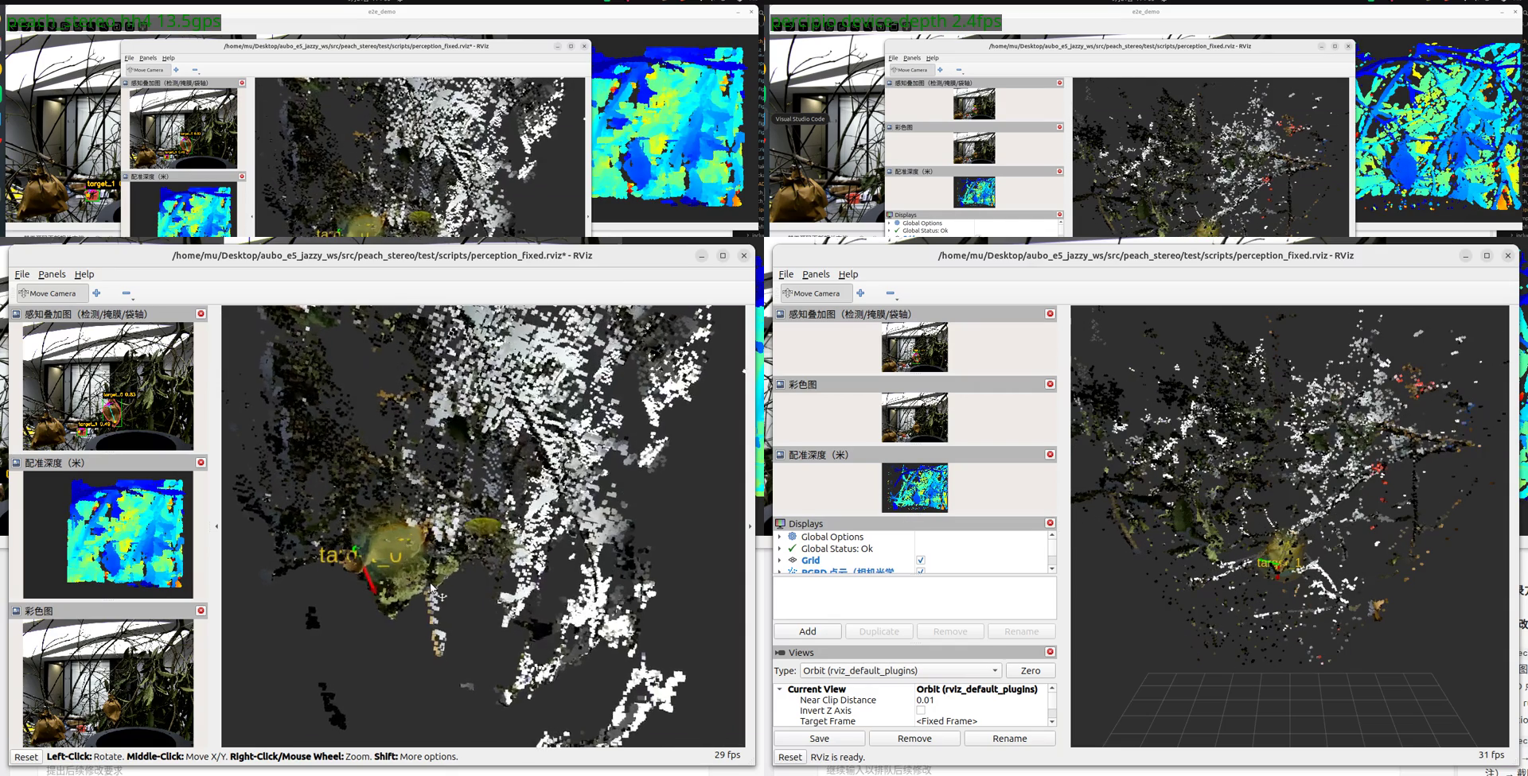


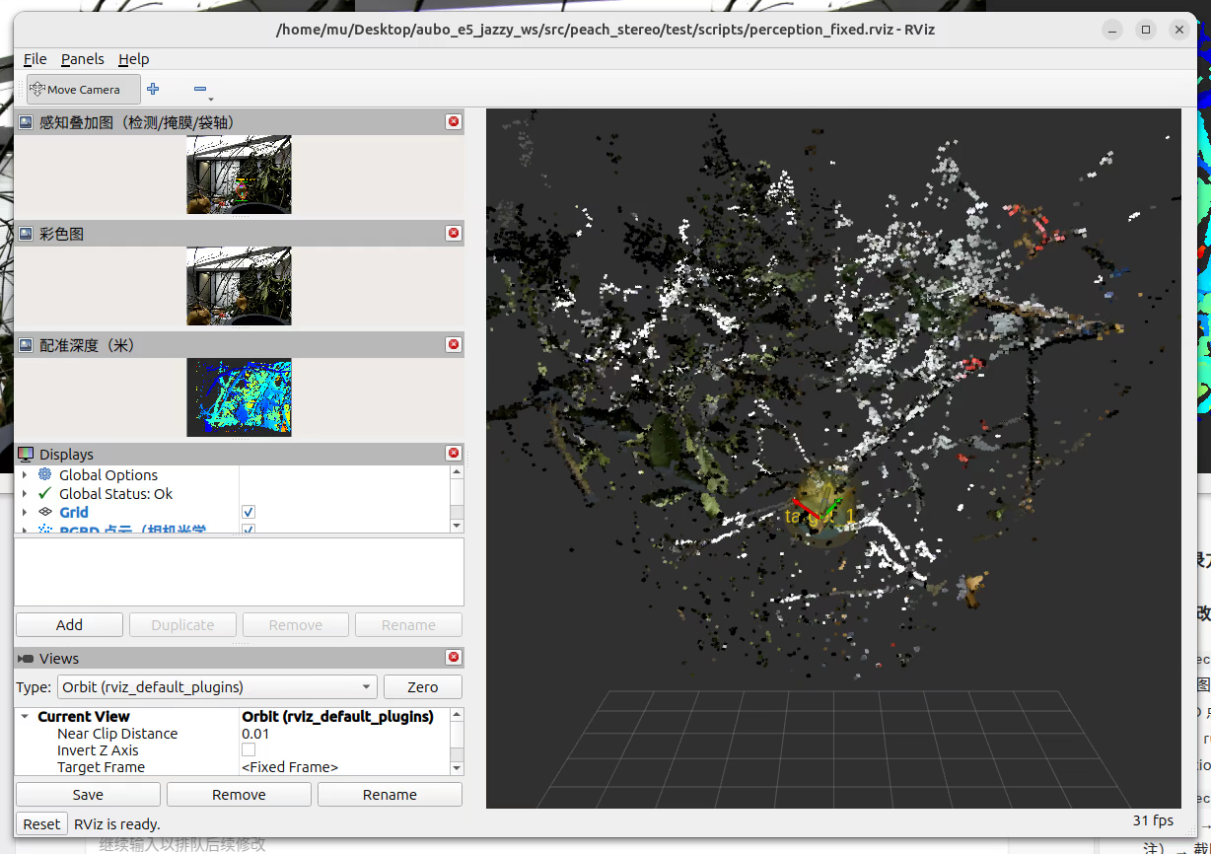
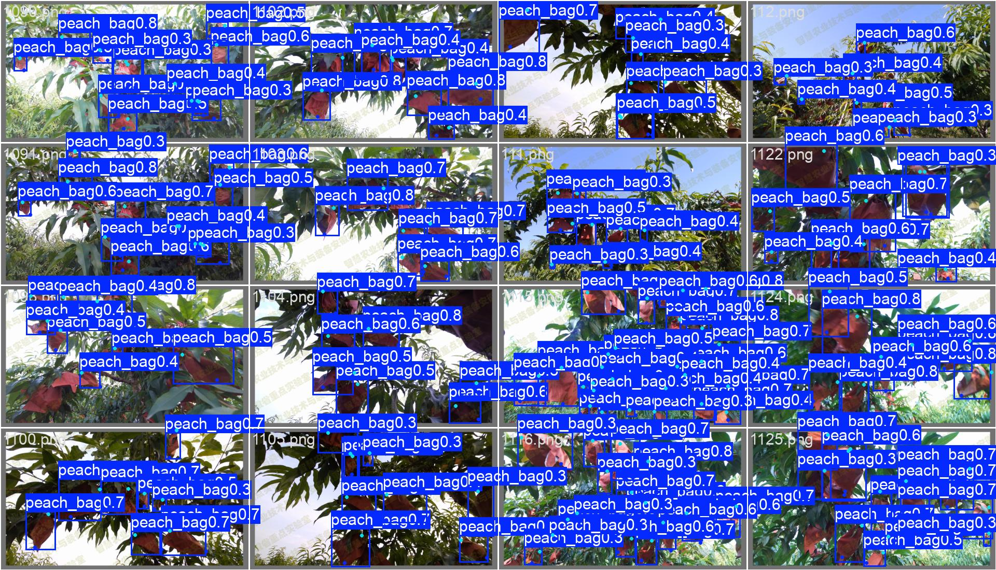

03 PERCEPTION
09
感知系统：停走式节拍 · 事实产出
立体深度对比（深度伪彩 + 点云）
停走式节拍
位拍照 → YOLO 检测（置信度 0.80+）→ SAM 实例掩膜 → 立体深度 → 多视点重建积分（精确 stamp TF）
两月关键优化
袋长 2D+3D 融合修正 −29% 系统性偏短 · 几何核两段式 preemptive RANSAC（512 粗排 / 16 决赛）· 掩膜门最近邻容差配对（stereo 前端解锁）
相机流 RViz 窗口（Percipio 前端）
YOLO 目标检测验证
契约边界
感知只发事实：不发运动命令、不选下一颗、不写账本（可写 perception_data 事件）
Notes:
图为真实测试素材：stereo_cmp=peach_stereo 测试报告四窗格对比；masks=10-14 会话 712 帧掩膜序列中段帧；yolo_val=runs/pose/val。

Slide 10
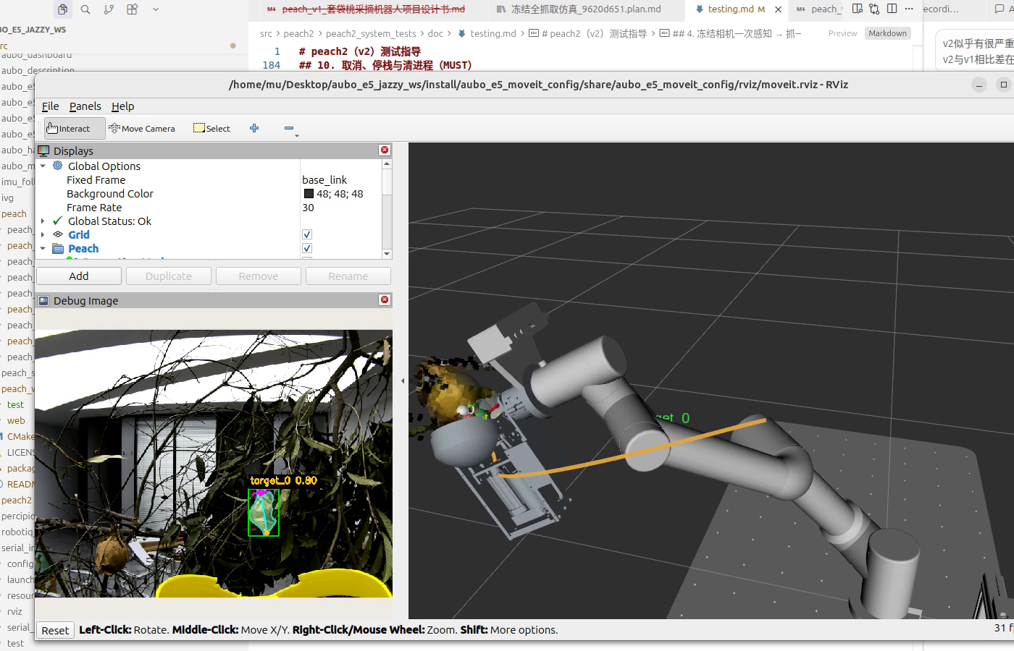
03 MOTION
10
运动执行：接近轨迹四代演进
v1/v2
staging 绕角 + 斜直线
RViz 完整链（检测框 target_0 + 点云 + 规划轨迹）
斜直线证伪：通过率 1/30
v3
PTP + 沿轴垂直 + 滚转梯子
{0,±30,±60} 随机重启，typical 63% 下界
v4
世界垂直 LIN 入冠 0.05m
解析成功率 57/80 = 71.3%，入冠零代价
v4d
Pilz sequence blend 0.02
冠内双 LIN 速度连续 · 网格 18/20 · 走廊 13/13 零降级
执行链：MoveIt/MTC 规划 → 透传控制器下发；boundedExecute 超时防线（TEM 关闭，决策 0029）
命令门：enables × clearance × robotReady × ¬cancel；许可令牌 CONTACT/TOOL 分档余量（径向/轴向）
Notes:
四代轨迹演进：v2 证伪 1/30 → v3 滚转梯子 63% → v4 入冠 71.3%（网格 18/20、走廊 13/13）→ v4d blend 连续。图为 10-12 冻结链 RViz 录屏帧。

Slide 11
04 END EFFECTOR
11
末端工具：三把 CAD 剪切手
shear_v1
bite_shear_v1
adaptive_shear_v1
基准双刃剪切
咬合剪切（10-13 起默认）
IMU 自适应剪切
开口 +Y · 5.5 万/4.5k tri 双档网格
档案 design_reference 传承
TCP (0, 30.24, 165.5) mm
照片位 FULL 不可达定案后转 PREGRASP_ONLY
TCP (0, 47, 168.66) mm · insert.max_travel 0.09
imu_follow 插入模式跟随接触
STEP → URDF 管线
剪切证据链与许可
FreeCAD 总装提取 + Blender 4.5 无头减面/叠对渲染
法兰系 = CAD 全局系；三方数值叠对 + 渲染叠图双验收
TCP 测量算术自洽核定（毫米级标定禁视觉转述）
ToolState 三轴 IDL + DI 事件门；VerifyCut 有界等沿保守收口（CUT_UNCONFIRMED 不猜成功）
GraspDecision 许可令牌族只授权套入/剪切；PREGRASP_ONLY 不要求许可
轴向预算 RSS 修正（v1 线性相加恒负已修）+ 分档余量门
Notes:
938b5df/1aa50d0（09-28）：三剪切手档案 v1.2；TCP 数值为测量核定值。bite 为 10-13 操作员裁定默认档。

Slide 12
04 TESTING
12
测试体系：金字塔与验收门
517 测 0 败
E2E 64/64
W1–W16 质量轮终验（lint+纯核）
观测性四层轮全绿（09-29）
真机命名轮次（field_* · 授权+bag）
独立系统测包（peach_system_tests）
launch_testing 5/5
852 帧 GATE PASS
launch_testing 集成（隔离域）
mock 整栈冒烟收编（隔离域）
感知验证矩阵首轮基线冻结（09-28）
纯核单测 pytest / gtest（零 ROS）
回放塔 51 用例
campaign 矩阵 100%
Lint（ament 全家桶）
stratified 49 + random 6·oracle 三路点重封
M1–M5 失败全归因三族边界（20 例网格）
mock 不证明安全 · 来源分层记录不合并成功率 · 测完即停 pgrep 复核
Notes:
金字塔=AGENTS 第 10 章口径；数据卡全部来自提交与测试记录（517/E2E64/launch5/852帧/回放塔51/M1-M5 归因）。

Slide 13
04 FIELD TESTS
13
真机验证记录（授权轮次）
S3 真相机首抓 · 09-24
真实锁定 target_1（YOLO 0.84）→ PREGRASP 停驻 → ACK → COMPLETED
周期 9.4s · 全程无 SetIO · 监测基建（45s 截图 / RViz 视频 / 内存守门）全程运行
S4 FULL 链 · 09-24
接触前 ACK 停驻；袋口 |p|=1.079m 位于套入可达边界
三轮 9.3s 到位等命令；驱动被外部取消未收口（记录在案）
冻结相机 v1 稳定轮 · 10-12
冻结 bag 上完整周期 ×4 复现
28.4s/28.4s/28.4s/28.6s（approach 15.3 + retreat 12.5，σ≈0.1s）
真机专项轮 · 10-14
剪切链 / 外袋验证 / 稳定性闭环 ×5 / RViz 复跑 ×3
会话 bag + ledger + geometry 全留痕；50G 预算执行 runs 87G→33MB
真机纪律：示教器上电 · 急停手能摸到 · 工作空间无人 · 先 mock 后 real · 采摘对错的最终权威在田间
Notes:
四轮真机记录：S3 首抓 9.4s（4b5936c）、S4 FULL、冻结 v1 28.4s×4（runs/frozen_v1_* ledger）、10-14 专项（runs/live_cam_shear 等）。

Slide 14
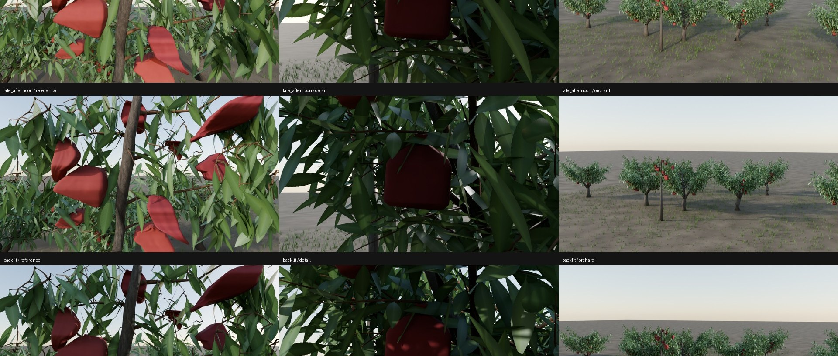
05 SIMULATION
14
仿真体系：P1 → P4b 四步落地
重建果园渲染（sim_worlds）
仿真子工作空间重组
P1
顶层 peach_sim 拆入 src/sim/ 五包：worlds / description / bringup / perception / system_tests
统一机体
P2
gz_ros2_control 臂可控 + MoveIt + 可驾驶底盘一体（sim.launch.py）
感知闭环
P3
peach 感知栈快照复制跑通仿真相机流（perception.launch.py）
光照矩阵（晨/午/阴/暮/逆光）
自主导航采摘
P4b
harvest.launch.py 一键（sim + perception + Nav2，field/程序化两预设）+ orchard_harvest CLI + generate_field 真值
同一管线原则：只换硬件插件与 use_sim_time，不写第二套关节话题
Notes:
P1-P4b=3eedfb2→98aa8ce（10-13/14）。图为重建果园真实渲染与光照检查板（sim_worlds reconstruction output）。

Slide 15
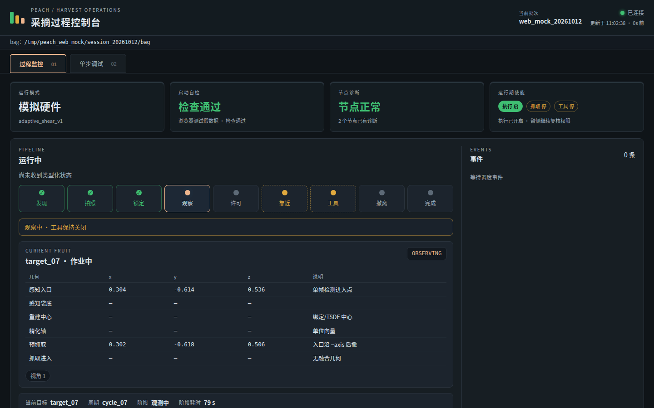

05 OBSERVABILITY
15
观测性与 Web 工作台
/diagnostics 全节点聚合
8090 调试台（纯调试客户端 · 绕不过命令门）
diagnostic_updater 全节点覆盖（peach_arm 9 任务、感知/重建/调度等）；observability 聚合进 8090
会话 bag MCAP
随 observability 启停；runs/session_* 留 selfcheck、startup 工件；runs 87G→33MB 预算化治理
账本与证据
ledger.json（终局/outcome/阶段时长）+ geometry.jsonl + perception_data 事件；request_id 不复用
自检与闩锁
peach_web 3D 面板 · 8090 日志面板（10-12/13 入库）
selfcheck 闩锁 + startup.json 工件 + blockers；失败三通道（日志/诊断/账本 failure_code）
Web 展示与表达意图；业务服务与执行侧管理权威，页面关闭 ≠ 任务结束
Notes:
观测性四层=决策 0034-0037（09-29）落地；web 截图为 .playwright-mcp 实拍。

Slide 16
06 BEFORE / AFTER
16
优化前后对比：两月关键指标
维度 | 优化前 | 优化后
接近轨迹通过率 | v2 斜直线证伪：1/30 | v4 世界垂直入冠 71.3%（网格 18/20）
轨迹连续性 | PTP 分段停点 | Pilz sequence blend 冠内速度连续（v4d）
袋长估计 | 系统性偏短 −29% | 2D+3D 融合 + 检测框硬限幅修正
几何核耗时 | 全量 RANSAC 打分 | 两段式 preemptive：512 粗排 / 16 决赛
轴向安全预算 | 线性相加恒负 → cut_ok 永 false | RSS 修正 + CONTACT/TOOL 分档余量门
测试规模 | 少量纯核 pytest | 517 测 0 败 + E2E 64/64 + launch_testing 5/5
感知基线 | 无冻结基线 | 852 帧矩阵首轮 GATE PASS 冻结
诊断覆盖 | 仅 3 包接入 | 全节点 /diagnostics 聚合进 8090
对比视频导看
完整链 RViz（v1 栈 28.4s 周期实录）
立体深度四窗格前后对比
相机流 · 掩膜序列 · 数据字幕卡
交付物：optimization_before_after.mp4
单果周期（冻结 v1）
28.4s
×4 复现 σ≈0.1s · approach 15.3s + retreat 12.5s
Notes:
对比表全部来自提交记录与 runs 账本；28.4s 数据=frozen_v1 四轮 ledger 均值。视频同目录交付。

Slide 17
06 ROADMAP
17
建设路线：G0 → G4 分期验收
G0
G1
G2
G3
G4
完整框架与模拟闭环
移动平台与工作点
固定工位完整采摘
导航-采摘-物流集成
果园验证与优化
12 模块 + 任务层级 + 账本页面全走通（模拟不冒充物理验收）
→
成熟定位/导航接入 · 稳定交接 · 移动-采摘互斥有效
→
单果采摘/收集独立证据 · 缺反馈不结算成功
→
跨点不重复不丢终局 · 资源约束可中断重编排
→
光照/遮挡/地形分层统计 · 数据驱动优化
仿真侧已贯通（P4b 一键）
待建（产品底盘选型）
固定座 v1 真机基础具备
待建
待建（指标分母先定义）
贯穿验收维度
完整闭环：正常 / 取消 / 资源不足 / 导航失败 / 剪切未知 / 传感失联 / 人工恢复全覆盖
来源分层：模拟、回放、真实相机 mock 臂、真机分别记录，不合并成功率；运维：可部署可回读可取消可诊断可收尾
Notes:
G0-G4=05_delivery_roadmap；状态标注为 06_current_progress_mapping 的进度线索（不宣称百分比）。

Slide 18


PEACH · 2026-10
设计定型 · 工程闭环 · 田间待验
设计
工程
验证
12 模块完整框架 + G0-G4 路线（peach_autonomous_harvest_design）
两月 205 提交：质量重构 → 双末端战役 → 真机首抓 → 仿真自主采摘
真机首抓 9.4s · 冻结链 28.4s×4 · 852 帧感知基线 · 517 测 0 败
交付物：项目设计 PPT · 优化前后对比视频（同目录）· 素材与账本索引（runs/ + git）
安全声明：本报告数据全部来自 git 提交记录与 runs/ 测试账本；未包含任何未授权真机运动。
Notes:
尾页摘要 + 安全声明。

